Slide 1
Cisco Threat Response
機能とロードマップの紹介
CTU Security 2018 December
シスコシステムズ合同会社
セキュリティ事業 コンサルティングシステムズエンジニア
坂川 健太 (ksakagaw@cisco.com)

Slide 2
本セッションについて
本セッションでは2018年10月にグローバルのパートナー様と シスコ社員向けに開催されたイベントでの、
[Cisco Threat Response] のセッションをまとめた内容を紹介いたします。

Slide 3
アジェンダ
1. Cisco Threat Responseとは
2. デモンストレーション
3. ハンティング・ワークフロー
4. ロードマップ

Slide 4



Policy and Enforcment
Cisco Threat Response とは？
どのように侵入した?
なぜ?
Next-Gen Firewalls
Endpoint Security
SIEM
Next-Gen IPS
マルウェア?
私達に影響は？
Malware
Detection
Secure Internet Gateway
Email Security
Web Security
セキュリティ
運用担当者
3rd party
Sources
Network
Analytics
Threat Intel
Identity
Mgmt

Slide 5

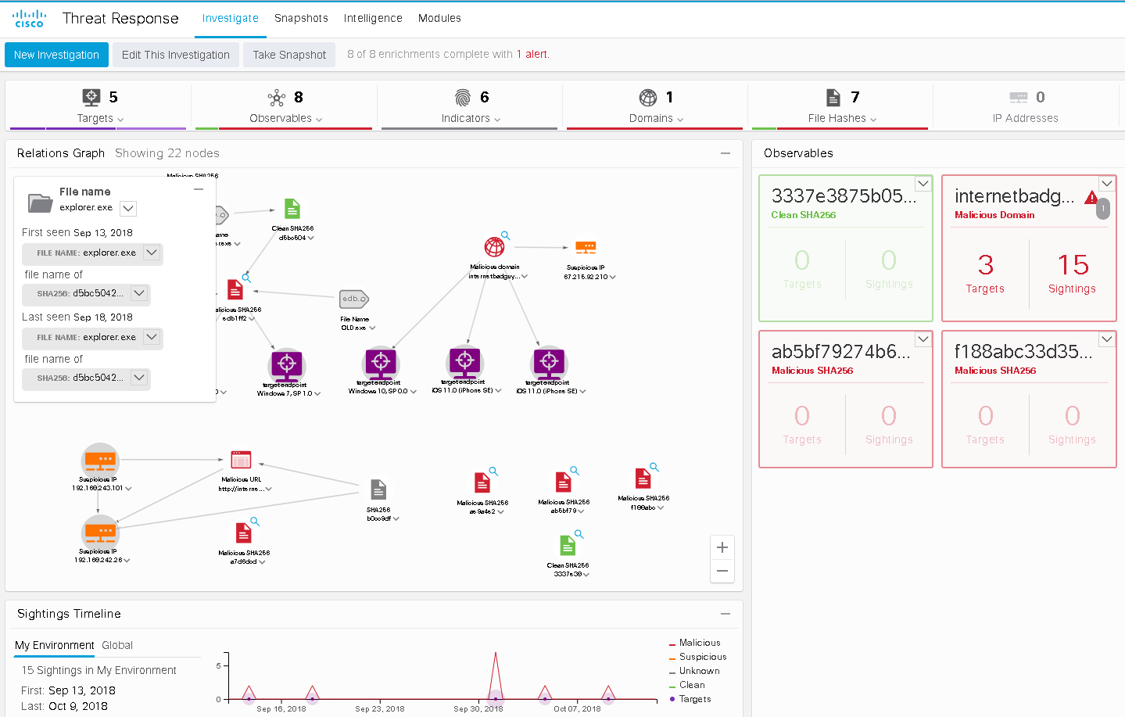
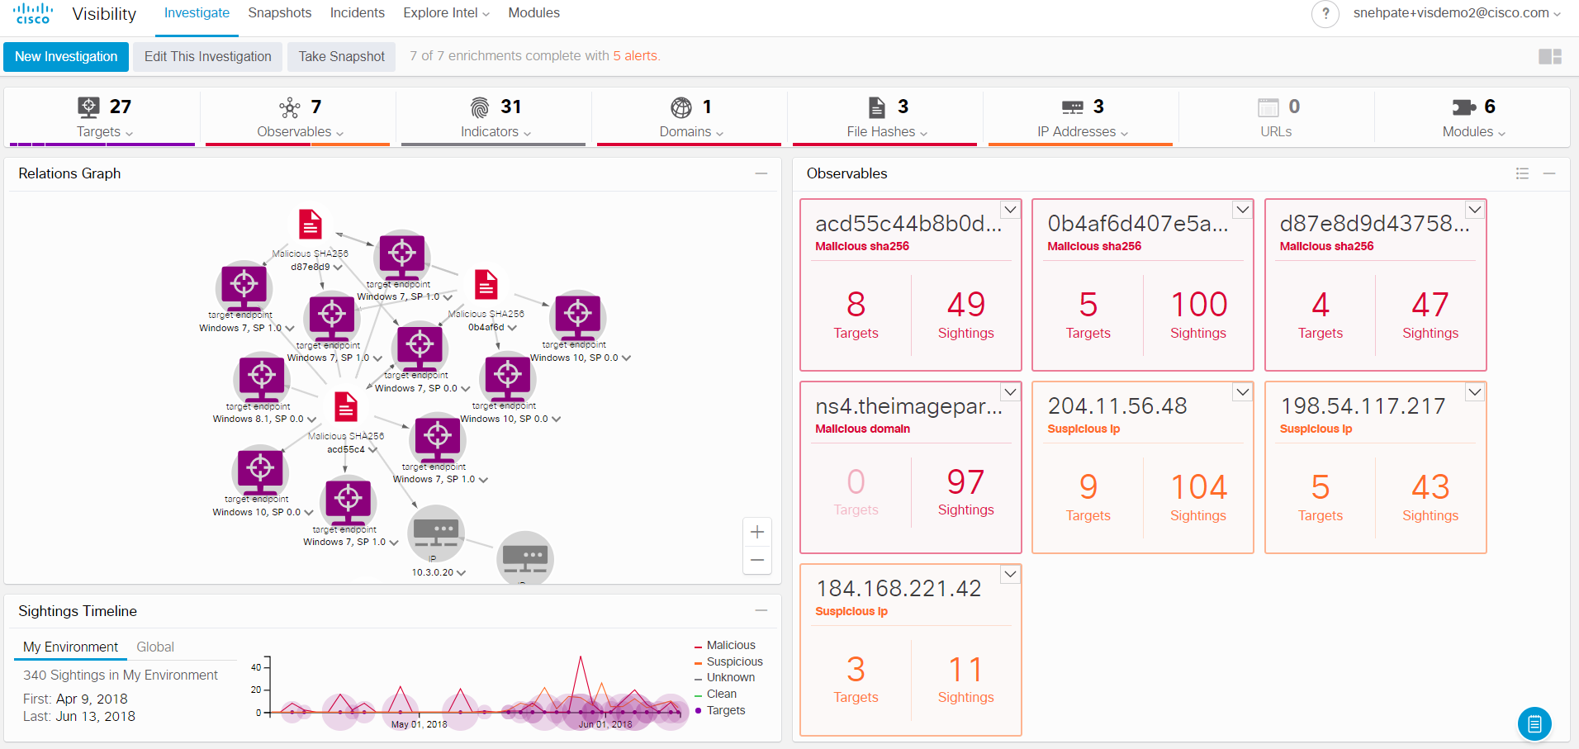
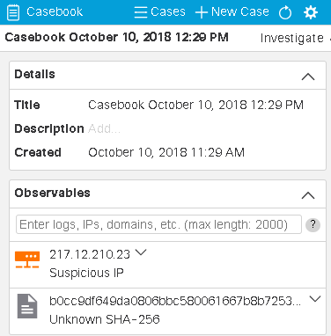
脅威対応に必要な情報を１画面に表示
シスコ インテグレーテッド セキュリティ アーキテクチャを強力に
セキュリティの統合によって迅速な対応を実現
シスコ セキュリティ 製品を動的に連携
TALOSの先進的な脅威情報の取り込み
セキュリティ運用における時間と工数を削減:
  検知
  調査
  修復
AMP for Endpoints / Threat Grid の
ライセンスがあれば無償で利用可能

Slide 6
Agenda
1. Cisco Threat Responseとは
2. デモンストレーション
3. ハンティング・ワークフロー
4. ロードマップ

Slide 7

CIO から情報セキュリティ部員へのよくある質問
CIO は私に、新たに公開された
ランサムウェアについて尋ねて
きた、、、
“今すぐ知る必要があるのだが、、
私たちに影響はあるのか？”
© 2018 Cisco and/or its affiliates. All rights reserved. Cisco Public

Slide 8
Cisco Threat Response を利用しているお客様が実現できること
観測された事象(調査を行う対象)を、TALOSおよびサードパーティーの脅威インテリジェンスへてらし合わせて、接続先情報等を含んだ、対象のディスポジションが確認できます。
連携された製品のログを基に、対象へのアクセス有無を洗い出し、管理環境で影響のあった 端末を即座に特定できます。
同画面より、対象をブラックリストへの追加および解除を設定でき、連携製品へその設定内容が追加されます。
複数の製品のコンソールを開いて確認＋対応を行うことなく、1画面で確認＋対応が可能です。

Slide 9
Agenda
1. Cisco Threat Responseとは
2. デモンストレーション
3. ハンティング・ワークフロー
4. ロードマップ

Slide 10

(現在)ハンティング・ワークフロー
1
2
Talos または他の
脅威インテリジェンス
  Threat Responseは調査を強化するため、自動でAPI
  経由でシスコセキュリティ、
  またはサードパーティーへ問い合わせを行います
脅威インテリジェンスの参照
どのような脅威情報が観測されましたか？ (IP, Hash, URL, etc.)?
脅威の調査
過去に脅威が観測されているか？
どのエンドポイントで観測されたのか？
Virus
Total
TALOS
ThreatGrid
AMP
Umbrella

Slide 11
(今後)ハンティング・ワークフロー
1
脅威の情報源
脅威インテリジェンスの参照
どのような脅威情報が観測されましたか？ (IP, Hash, URL, etc.)?
脅威の調査
過去に脅威が観測されているか？
どのエンドポイントで観測されたのか？
Virus
Total
TALOS
Threat
Grid
AMP
Umbrella
SMA
Stealth
watch
NGFW (Eventing Service, FMC)

Slide 12
Agenda
1. Cisco Threat Responseとは
2. デモンストレーション
3. ハンティング・ワークフロー
4. ロードマップ

Slide 13





SBG 統合ビジョン
– 4つのフェーズのアプローチ –
現在のフォーカス
1
2
3
4
従来製品での
コントロール
制御範囲での
脅威検知
統合された
可視性
統合された可視化と
ドメイン間での相互検知
統合された
修正措置
共有ポリシーによるドメイン間でのブロック
ポリシー・ベースでの
自動的な修正措置
一つのドメインで脅威検知した際に、
他のドメインも自動的に構成を変更
シンプル化
リスクの低減
ビジネス強化
TCOの低減
サービス品質
お客様での変化

Slide 14
Ciscoの統合セキュリティ・
アーキテクチャーの構成要素
Threat Response
サポート・コンポーネント
実装済
開発中
CY2019ロードマップ
インテリジェンス
コンテキスト
(Cisco + Third-party)
Endpoint
files
Network
traffic
脅威分析
Internet requests
エンリッチ
コンテキスト
Product context
可視性
ポリシー変更
Web
activity
挙動分析
Email messages
検知
調査
修正措置

Slide 15
様々な分析手法とインテリジェンスを
使用して検出時間を短縮 (検知)
Endpoint
files
Identity telemetry
(Cisco + Customer)
Intelligence telemetry
(Cisco + Third-party)
Network
traffic
Threat analytics
Product telemetry
Enrichment
Context
Internet requests
Visibility
Pivot
Web
activity
Behavior analytics
Email messages
DETECTION
INVESTIGATION
REMEDIATION
Cisco Endpoint Detection & Response
ファイルベース/フィルレスマルウェア・IOC
Phishing
Ransomware
Trojan
Botnet
Wiper Attack
Data/IP Theft
Monetary Theft
Data Manipulation/
Destruction
Spyware/Malware
Man in the Middle
Drive by Download
Malvertising
Unpatched Software
Rogue Software
DDoS
APT
Third-Party Intel · STIX/TAXII Feeds
ファイルベース サンドボックス
レトロスペクティブマルウェアアラート
Cisco NGFW/NGIPS
脅威ベースの分析(IOC)
侵入試行・感染・悪意のあるサイト
Cisco Secure Internet Gateway
情報集約と
統一された検出
感染・悪意のあるサイト・データ流出
ネットワークトラフィックの分析
暗号化された脅威の分析
悪意ある挙動の分析
挙動ベースの分析
Cisco Web Security
悪意のあるサイト・データ損失・感染
Cisco Email Security
アカウント侵害・フィッシング・悪意ある攻撃

Slide 16
コンテキストによる検出を強化して
調査時間を短縮 (調査)
Endpoint
files
Identity telemetry
(Cisco + Customer)
Intelligence telemetry
(Cisco + Third-party)
Network
traffic
Threat analytics
Product telemetry
Enrichment
Context
Internet requests
Visibility
Pivot
Web
activity
Behavior analytics
Email messages
DETECTION
INVESTIGATION
REMEDIATION
エンリッチメントの自動化
脅威インテリジェンスの
コンテキスト
組織環境の
コンテキスト
NGFW
Email & Web Gateways
AMP Endpoint
Umbrella
Stealthwatch
SIEMs (e.g.SPLUNK)
Talos
VirusTotal
Umbrella Investigate
AMP Global Intel
Threat Grid Intel

Slide 17
ポリシーの変更を自動化することで修復時間を短縮 (修正措置)
Endpoint
files
Identity telemetry
(Cisco + Customer)
Intelligence telemetry
(Cisco + Third-party)
Network
traffic
Threat analytics
Product telemetry
Enrichment
Context
Internet requests
Visibility
Pivot
Web
activity
Behavior analytics
Email messages
DETECTION
INVESTIGATION
REMEDIATION
Cisco Threat Response からの修復措置
IP・URLのブロック
Cisco NGFW / NGIPS
Cisco Endpoint Detection & Response
Cisco Identity Services Engine (ISE)
ハッシュのブロック
ファイル/プロセスの隔離
エンドポイントの隔離
URLのブロック
Emailの隔離
Cisco Email & Web
ドメインのブロック
Cisco Umbrella

Slide 18
まとめ
1. Cisco Threat Response は [観測された脅威] を、
[脅威インテリジェンス] と [管理環境] へ照らし合わせて、
環境下への影響を即座に判断でき、同画面より連携された
製品への修復措置を行える、インシデントレスポンスツール
2. Cisco Threat Response は 包括的な製品ポートフォリオと、
世界最大規模の脅威インテリジェンス：TALOS を保有する、
Cisco だからこそ実現できる、統括セキュリティツール

